Slide 1
Hodnocení nabídek

Slide 2
Trh veřejných zakázek v ČR
Výroční zpráva o stavu VZ v ČR za rok 2022:
  990 mld. Kč
  15 % podíl na HDP
Jak zajistit hospodárné, účelné a efektivní (principy 3E) vynakládání prostředků?

Slide 3
Veřejný nákup vs veřejná zakázka

Slide 4
Kritéria hodnocení nabídek a principy 3E
Hodnotící kritéria je vždy nutno volit s ohledem na cíle a předmět VZ
Stanovení vhodných hodnotících kritérií je stěžejní pro dosažení co nejlepší hodnoty za peníze (Value for Money)
Principy 3E – (Economy, Effectiveness, Efficiency)
ZZVZ upravuje procesní stránku vynakládání veřejných prostředků
Principy 3E definuje ZOFK

Slide 5
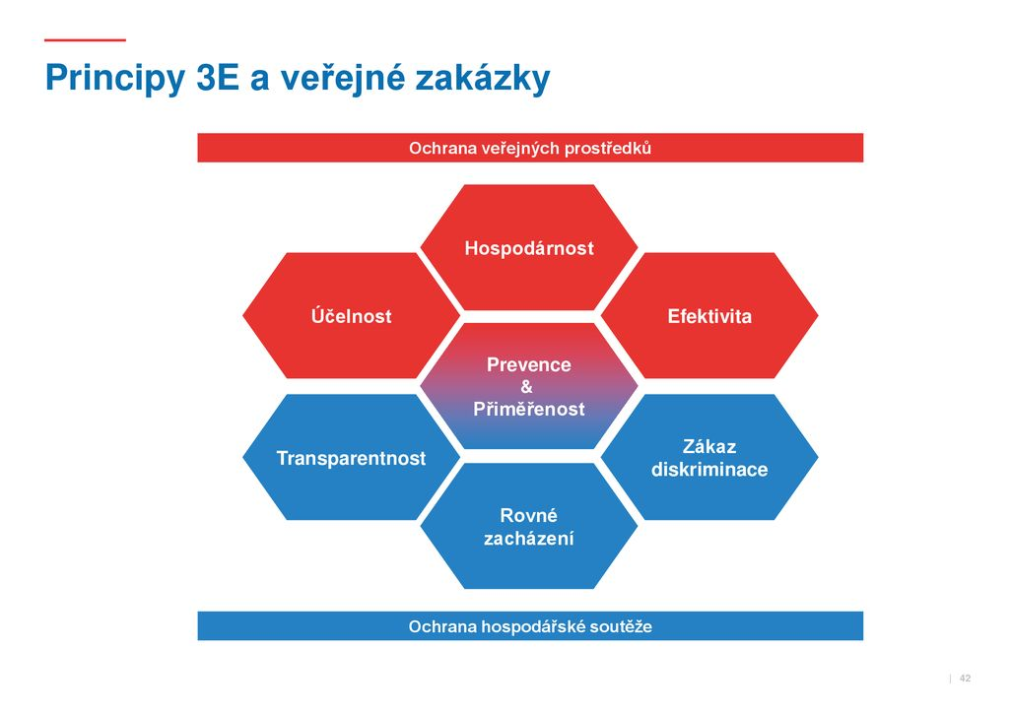
ZZVZ vs ZoFK
Procesní úprava – z. č. 134/2016 Sb., o zadávání veřejných zakázek (ZZVZ)
3E – z. č. 320/2001 Sb., o finanční kontrole ve veřejné správě (ZoFK)

Slide 6
Kritéria hodnocení nabídek a principy 3E
Principy 3E - § 2 ZFK
Hospodárnost – použití veřejných prostředků k zajištění stanovených úkolů s co nejnižším vynaložením těchto prostředků, a to při dodržení odpovídající kvality plněných úkolů
Efektivnost – použití veřejných prostředků, kterým se dosáhne nejvýše možného rozsahu, kvality a přínosu plněných úkolů ve srovnání s objemem prostředků vynaložených na jejich plnění
Účelnost – použití veřejných prostředků, které zajistí optimální míru dosažení cílů při plnění stanovených úkolů

Slide 7
Kritéria hodnocení nabídek a principy 3E
Důvodová zpráva k ZZVZ:
Správné nastavení hodnotících kritérií v praxi způsobuje problémy i zkušeným zadavatelům
Ve velkém rozsahu se používá hodnocení podle kritéria nejnižší ceny
Současné znění zákona tuto možnost nijak nepreferuje
Negativní důsledky tam, kde je namísto kvality preferována cena, avšak nejedná se o plně zaměnitelné plnění (problematické je to zejména u intelektuálních služeb)
Nekvalitní plnění ve svém důsledku vede k nehospodárnému vynakládání veřejných prostředků
Cílem musí být nejen cenově nejvýhodnější, ale především i kvalitativně odpovídající plnění VZ
Zadavatel by měl získat odpovídající hodnotu za peníze

Slide 8
Nejnižší nabídková cena vs. ekonomická výhodnost
Výroční zpráva o stavu VZ v ČR za rok 2015:
V roce 2015 se zastavil nárůst podílu VZ zadaných na základě hodnotícího kritéria nejnižší nabídková cena, a to mírně nad 80 %; z hlediska objemu však rostoucí trend pokračoval a podíl překročil 81 %
Tuto hodnotu lze jednoznačně považovat za příliš vysokou. K nadměrnému hodnocení dle nejnižší nabídkové ceny dochází zejména v důsledku obav zadavatelů, že nebudou schopni nastavit parametry hodnotícího kritéria ekonomická výhodnost nabídky (zejména dílčí kritéria, která nelze vyjádřit číselně) dostatečně objektivně a transparentně, aby bylo možné legálnost celého postupu hodnocení prokázat i v případě řízení u ÚOHS, kontroly či auditu (zejména u VZ spolufinancovaných ze zdrojů EU)
V budoucnu lze očekávat změnu trendu a nárůst počtu VZ hodnocených na základě vícekriteriálního hodnotícího kritéria

Slide 9
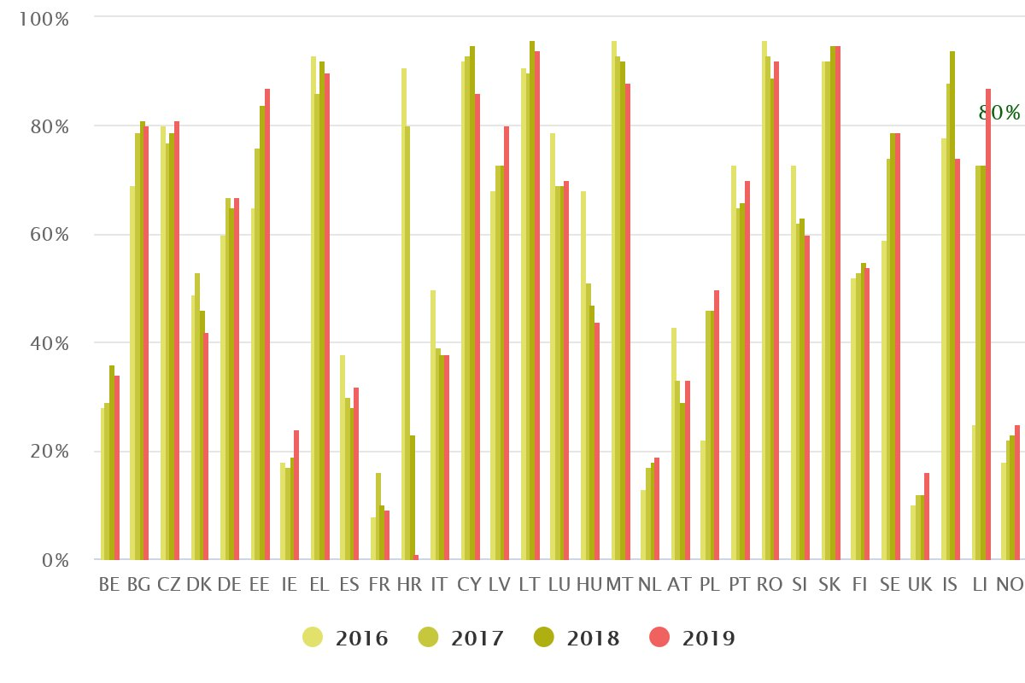
Nejnižší nabídková cena - EU

Slide 10
Proč je nabídková cena dominantním HK
Obavy zadavatelů z napadení VŘ
Obavy z kontrol
Obavy o čas
Neznalost, nedostatek příkladů dobré praxe, metodik
Nedostatek osvěty

Slide 11
Nejnižší nabídková cena vs ekonomická výhodnost
Hodnotící kritéria dle ZVZ - § 78 a násl.:
  ekonomická výhodnost nabídky, nebo
  nejnižší nabídková cena
Zadavatel zvolí základní hodnotící kritérium dle druhu a složitosti VZ
Nejnižší nabídková cena nesmí být použita v soutěžním dialogu
Ekonomická výhodnost - dílčí hodnotící kritéria musí vyjadřovat vztah užitné hodnoty a ceny
Dílčí hodnotící kritéria se musí vztahovat k plnění VZ

Slide 12
Nejnižší nabídková cena vs ekonomická výhodnost
Ekonomická výhodnost nabídek dle ZZVZ - § 114 a násl.
Zadavatel v zadávací dokumentaci stanoví, že nabídky budou hodnoceny podle jejich ekonomické výhodnosti
Ekonomickou výhodnost lze hodnotit dle:
  nejvýhodnějšího poměru ceny a kvality,
  nejvýhodnějšího poměru nákladů životního cyklu a kvality,
  nejnižší nabídkové ceny, nebo
  nejnižších nákladů životního cyklu
Nejnižší nabídková cena se nesmí hodnotit:
  v řízení se soutěžním dialogem nebo v řízení o inovačním partnerství,
  vymezené VZ na služby (intelektuální, zdravotní, sociální)
Zásadní, nebo pouze formulační změna oproti ZVZ?

Slide 13
Ekonomická výhodnost
Pravidla pro hodnocení nabídek - § 115 ZZVZ
Musí být stanovena v zadávací dokumentaci a musí zahrnovat:
  kritéria hodnocení,
  metodu vyhodnocení jednotlivých kritérií, a
  váhu kritérií nebo jiný matematický vztah mezi nimi
Kritéria lze výjimečně uvést v sestupném pořadí dle jejich významu – pokud zadavatel není objektivně schopen stanovit jejich váhu či matematický vztah
Promítnutí základních zásad

Slide 14
Ekonomická výhodnost
Ekonomická výhodnost dle kvality - § 116 ZZVZ
Kritéria musí vyjadřovat:
  kvalitativní,
  environmentální, nebo
  sociální hlediska spojená s předmětem VZ
Kritéria musí umožňovat porovnatelnost nabídek a musí být ověřitelná
Volba hodnotících kritérií ve fázi přípravy zadávacího řízení zásadně ovlivňuje jeho výsledek
Nesprávná kritéria mohou vést k nehospodárným veřejným výdajům

Slide 15
Ekonomická výhodnost
Demonstrativní výčet kritérií kvality - § 116 ZZVZ
Technická úroveň
Estetické nebo funkční vlastnosti
Uživatelská přístupnost
Sociální, environmentální nebo inovační aspekty
Organizace, kvalifikace nebo zkušenost osob, které se mají přímo podílet na plnění VZ, pokud má kvalita těchto osob významný dopad na úroveň plnění
Úroveň servisních služeb včetně technické pomoci
Podmínky a lhůta dodání či dokončení plnění

Slide 16
Ekonomická výhodnost
Zakázaná kritéria - § 116 ZZVZ:
  smluvní podmínky, jejichž účelem je utvrzení povinností dodavatele (výše smluvních pokut, bankovní záruky apod.),
  platební podmínky (délka splatnosti faktur apod.)
Byla dříve poměrně často používána, nemají vztah k předmětu plnění VZ
Lze stanovit pevnou cenu a hodnotit pouze kvalitu (použitelné zřejmě zejména u služeb)

Slide 17
Technická úroveň plnění
Disková úložiště
Hodnocena co nejvyšší kapacita za odpovídající cenu
Ekonomická výhodnost:
  Celková kapacita disků 90%
  Nabídková cena 10%
https://zakazky.muni.cz/contract_display_4797.html

Slide 18
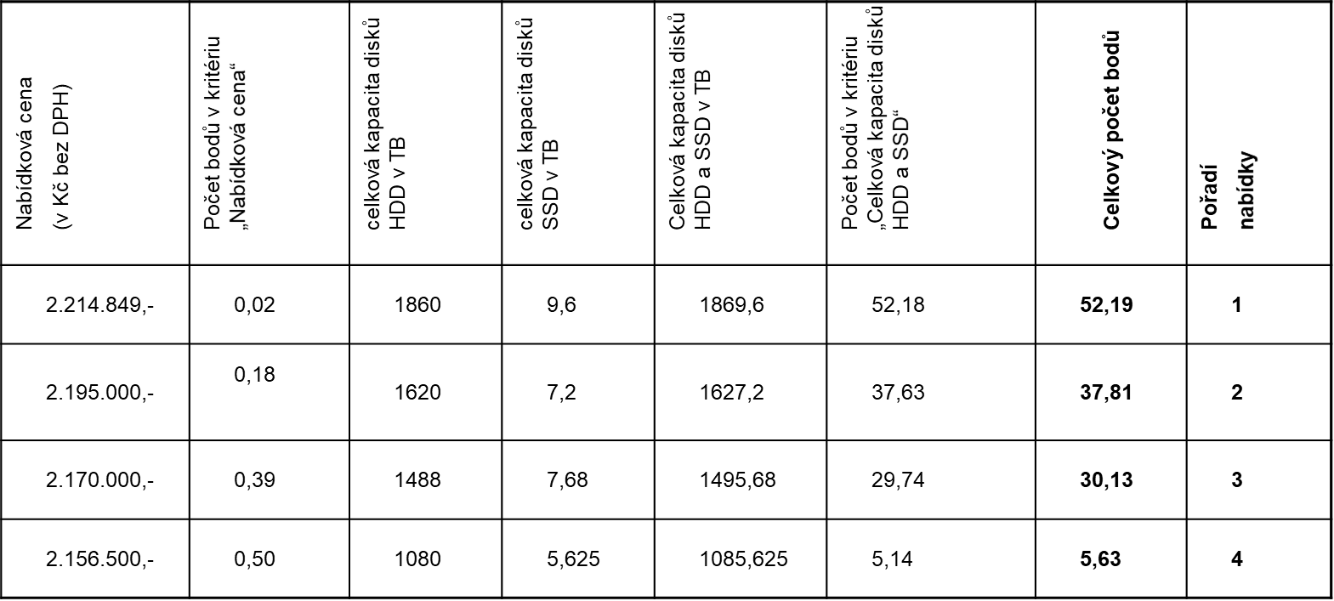
Technická úroveň plnění

Slide 19
„Objektivní“ vs „subjektivní kritéria“
ZZVZ výslovně nezmiňuje preferenci objektivních kritérií
Směrnice o ZVZ – Preambule:
  (90) Veřejné zakázky by měly být zadávány na základě objektivních kritérií, která zajistí dodržení zásad transparentnosti, nediskriminace a rovného zacházení, a to s ohledem na zajištění objektivního srovnání relativní hodnoty nabídek s cílem určit v podmínkách skutečné hospodářské soutěže, která nabídka je ekonomicky nejvýhodnější.
  (92) Volbou kritérií pro zadání veřejné zakázky by zadavatel neměl získat neomezenou volnost a tato kritéria by měla zajišťovat možnost účinné a spravedlivé hospodářské soutěže a být doprovázena podmínkami, jež umožňují účinně ověřit informace, které uchazeči předložili.
Subjektivní kritéria nejsou zakázána
Subjektivní kritéria mohou být vhodná zejména při hodnocení služeb (marketingové služby, architektonické služby apod.)

Slide 20
„Objektivní“ vs „subjektivní kritéria“
ÚOHS S0336/2016 ze dne 11. 7. 2016
Informační kampaň na podporu regionálních potravin (reklamní a marketingové služby)
Úřad konstatuje, že klíčovou fází pro přidělení konkrétní VZ představuje hodnocení nabídek. Zákon zadavateli umožňuje volbu mezi nejnižší nabídkovou cenou, nebo ekonomickou výhodností nabídky.
Kritérium nejnižší nabídkové ceny znamená pro zadavatele znatelně jednodušší způsob pro přidělení VZ
Jestliže se zadavatel rozhodne použít kritérium v podobě ekonomické výhodnosti nabídky, vystavuje se nutně zvýšenému riziku možného porušení zákona
Dané riziko tkví v tom, že oproti kritériu nejnižší nabídkové ceny, musí zadavatel u kritéria ekonomické výhodnosti nabídky, v souladu s ustanovením § 78 odst. 4 zákona, naformulovat určitá dílčí kritéria, jež se budou vztahovat k poptávanému předmětu plnění VZ

Slide 21
Objektivní vs. subjektivní kritéria
ÚOHS S0336/2016 ze dne 11. 7. 2016
I když je z hlediska dodržení základních zásad preferováno hodnocení na základě objektivních kritérií, zákon umožňuje stanovit i dílčí kritéria, která nelze vyjádřit číselnou hodnotou, tedy tzv. subjektivní hodnotící kritéria, jako jsou např. funkční vlastnosti, minimalizace vlivu plnění na životní prostředí, zajištění technického řešení apod. (k subjektivním kritériím viz např. rozsudek KS č. j. 62 Ca 77/2008-45 ze dne 4.11.2010 a rozsudek NSS č. j. 1 Afs 8/2011-112 ze dne 30.3.2011)
V případě použití subjektivních kritérií jsou na zadavatele kladeny vyšší nároky na specifikaci takových kritérií v zadávací dokumentaci, tj. zadavatel musí v ZD blíže vymezit, co bude hodnoceno v rámci těchto dílčích kritérií, a to tak, aby každý uchazeč věděl, jaké údaje má ve své nabídce uvádět a v jakém případě bude jeho nabídka hodnocena lépe než ostatní nabídky
Aby mohl být navazující proces hodnocení nabídek považován za transparentní, musí hodnocení podle dílčích kritérií reflektovat předem stanovené vymezení těchto kritérií. Hodnocení číselně nevyjádřených kritérií musí být dostatečně podrobně zdůvodněno a musí obsahovat údaje, proč je určitá nabídka hodnocena lépe než ostatní a na zadavatele jsou tudíž kladeny vyšší nároky při odůvodnění hodnocení. Hodnocení nabídek je klíčovým prvkem v procesu výběru nejvhodnější nabídky

Slide 22
Objektivní“ vs „subjektivní kritéria“
ÚOHS-S0308/2015 ze dne 9. 3. 2017
Dodávka interiéru za 47 mil. Kč
Hodnotící kritéria:
  1. Výše celkové nabídkové ceny bez DPH 80 %
  2. Vlastnosti předložených vzorků 20 %
Vlastnosti předložených vzorků:
  a) Technická úroveň předložených vzorků 50 %
  b) Estetická úroveň předložených vzorků 50 %
Sporné kritérium - Estetická úroveň předložených vzorků
Vymezil zadavatel dostatečně, co znamená „estetika tvarování“?
Odlišné názory na prvním a druhém stupni
Jak podrobně popsat preference?

Slide 23
„Objektivní“ vs „subjektivní kritéria“
„S ohledem na obsah ZD mám za to, že zadavatel svým postupem naplnil povinnosti stanovené mu zákonem a dále konkretizované např. v rozsudku NSS č. j. 2 Afs 86/2008-222 ze dne 25. 3. 2009
Ze ZD lze dovodit jak konkrétně spolu budou nabídky ve zvoleném subkritériu soutěžit a současně mám za to, že jednotlivá dílčí kritéria byla specifikována dostatečně přesně a určitě tak, aby se uchazečům dostalo stejného materiálního obsahu informací o tom, co bude zadavatel hodnotit, jakým způsobem bude přidělovat jednotlivým nabídkám body a které konkrétní vlastnosti budou u jednotlivých nabídek hodnoceny lépe než u jiných nabídek.“
Pokud by zadavatel přistoupil k ještě větší konkretizaci, mohlo by být jeho jednání posouzeno nikoliv jako netransparentnost ale jako diskriminace uchazečů. Takový důsledek by ovšem pro zadavatele znamenal, že ať už by při nastavení hodnocení postupoval jakkoliv, vždy by bylo možné jeho jednání označit jako porušení zákona, což však zcela jistě není žádoucí.“

Slide 24
Náklady životního cyklu
Směrnice o ZVZ - Preambule:
Pojem nákladů životního cyklu zahrnuje všechny náklady během životního cyklu stavebních prací, dodávek či služeb
To znamená interní náklady, jako například náklady na výzkum, jenž má být proveden, na vývoj, výrobu, přepravu, použití, údržbu a likvidaci na konci doby životnosti, ale může to zahrnovat i náklady plynoucí z environmentálních externalit, jako je znečištění způsobené těžbou surovin použitých v daném výrobku nebo výrobkem samotným nebo jeho výrobou, mohou-li být vyjádřeny v penězích a monitorovány
Metody využívané zadavateli pro posouzení nákladů plynoucích z environmentálních externalit by měly být předem stanoveny objektivním a nediskriminačním způsobem a být přístupné všem zúčastněným stranám

Slide 25
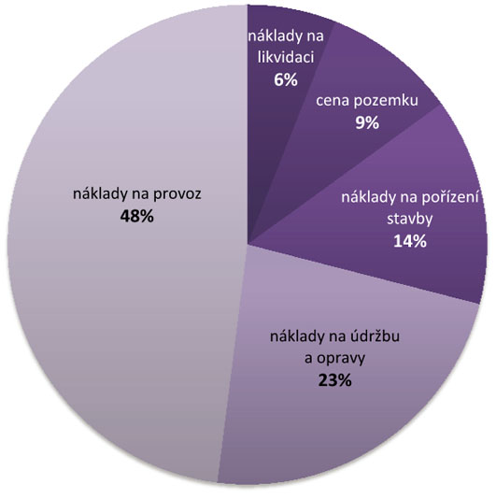
Náklady životního cyklu stavby http://www.tzbportal.sk/stavebnictvo/naklady-zivotniho-cyklu-betonovych-staveb.html

Slide 26
Náklady životního cyklu
Náklady životního cyklu - § 117 ZZVZ
Musí zahrnovat nabídkovou cenu
Mohou zahrnovat:
  ostatní pořizovací náklady,
  náklady související s užíváním předmětu VZ,
  náklady na údržbu,
  náklady spojené s koncem životnosti, nebo
  náklady způsobené dopady na životní prostředí (externality) jako emise znečisťujících látek, apod.

Slide 27
Náklady životního cyklu
Zadavatel musí uvést jaké údaje bude hodnotit a jakou metodu použije
Metoda musí být objektivně ověřitelná, nediskriminační, přístupná všem dodavatelům a poskytování údajů dle této metody nesmí dodavatele nepřiměřeně zatěžovat
Metody stanovení nákladů životního cyklu může stanovit vláda nařízením – pak je taková metoda povinná
Příklad - nařízení vlády č. 173/2016 Sb., o stanovení závazných zadávacích podmínek pro veřejné zakázky na pořízení silničních vozidel

Slide 28
Ekologické a sociální aspekty zadávání VZ
Témata odpovědného veřejného zadávání
Podpora zaměstnanosti osob znevýhodněných na trhu práce
Podpora důstojných pracovních podmínek
Podpora účasti malých a středních podniků v zadávacích řízeních
Ekologicky šetrná řešení
Podpora vzdělávání, praxe a rekvalifikace
Etické nakupování

Slide 29
Ekologické a sociální aspekty zadávání VZ
Odpovědné veřejné zadávání – definice dle MPSV:
Proces, při kterém organizace nakupuje produkty a služby způsobem, kdy získává maximální hodnotu za peníze z hlediska vytváření prospěchu pro společnost a ekonomiku a při minimálních škodách na životním prostředí.
Lze zohlednit v zadávacích podmínkách dle ZZVZ:
  Technické podmínky - § 89 a násl. ZZVZ, § 94 ZZVZ
  Zvláštní podmínky plnění - § 37 odst. 1 písm. d) ZZVZ
  Vyhrazené VZ - § 38 ZZVZ
  Kvalifikace - § 79 odst. 2 písm. e) a h) ZZVZ
  Hodnocení - § 116, 117 ZZVZ

Slide 30
Příklad - Hodnocení kvality realizačního týmu
Výběr generálního projektanta stavby pro MU
Podané nabídky budou hodnoceny podle základního hodnotícího kritéria ekonomické výhodnosti nabídky:
  Dílčí hodnotící kritérium Váha kritéria
  Nabídková cena 70 %
  Zkušenosti osob zapojených do realizace VZ 30 %
Způsob hodnocení nabídek obecně
  Pro hodnocení nabídek použije komise bodovací stupnici od 0 do 100 bodů.
  Nejvýhodnější nabídkou je ta, která získá nejvyšší celkový počet bodů, tj. součet bodových ohodnocení získaných v dílčích hodnotících kritériích vynásobených vahou příslušného dílčího hodnotícího kritéria

Slide 31
Příklad - Hodnocení kvality realizačního týmu
Způsob hodnocení nabídek dle kritéria Nabídková cena
Bude hodnocena nabídková cena: Počet bodů = (nabídka s nejnižší cenou / hodnocená nabídka) x 100
Způsob hodnocení nabídek dle kritéria Zkušenosti osob zapojených do realizace
Zkušenosti hlavního projektanta
  Komise přidělí uchazeči 12 bodů za druhou a každou další zkušenost člena jeho realizačního týmu označeného jako hlavní projektant s výkonem funkce hlavního projektanta, zástupce hlavního projektanta či jiné obsahově totožné funkce v posledních 10 letech při projektové činnosti ve vztahu ke stavbě, kde hodnota stavebních prací byla předpokládána ve výši alespoň 150.000.000,- Kč bez DPH
  Uchazeč může dosáhnout max. 60 bodů (před vynásobením vahou dílčího hodnotícího kritéria)

Slide 32
Příklad - Hodnocení kvality realizačního týmu
Zkušenosti zástupce hlavního projektanta
  Komise přidělí uchazeči 8 bodů za druhou a každou další zkušenost člena jeho realizačního týmu označeného jako zástupce hlavního projektanta s výkonem funkce hlavního projektanta, zástupce hlavního projektanta či jiné obsahově totožné funkce v posledních 10 letech při projektové činnosti ve vztahu ke stavbě, kde hodnota stavebních prací byla předpokládána ve výši alespoň 150.000.000,- Kč bez DPH.
  Uchazeč může dosáhnout max. 40 bodů (před vynásobením vahou dílčího hodnotícího kritéria).
Požadavek zadavatele na prokázání zkušenosti příslušného člena realizačního týmu „v posledních 10 letech“ je splněn tehdy, pokud činnost člena realizačního týmu zakládající příslušnou zkušenost byla ukončena řádně a včas v předcházejících 10 letech počítaných ode dne konce lhůty pro podání nabídek.

Slide 33
Příklad - Hodnocení kvality realizačního týmu
Podáno 11 nabídek
Nejnižší cena 6,2 mil. Kč / nejvyšší 13,45 mil. Kč
Plný počet hodnocených zkušeností v 7 nabídkách
7 nabídek vyřazeno pro neprokázání kvalifikace
Hodnoceny 4 nabídky
Nejnižší hodnocená cena 6,2 mil. / nejvyšší 8,75 mil. Kč
Kritérium Zkušenosti „realizačního týmu“ mělo vliv na výsledné pořadí nabídek

Slide 34
Příklad - Hodnocení kvality realizačního týmu
Pořadové č. nabídky | Nabídková cena v Kč bez DPH | Přidělené body | Přidělené body po zvážení
3 | 8.474.886,- | 73,16 | 51,21
8 | 7.460.000,- | 83,11 | 58,18
9 | 8.745.000,- | 70,90 | 49,63
11 | 6.200.000,- | 100,00 | 70,00
Pořadové č. nabídky | Zkušenosti hlavního projektanta | Přidělené body | Zkušenosti zástupce hlavního projektanta | Přidělené body | Přidělené body celkem | Přidělené body po zvážení
3 | 5 | 60 | 1 | 8 | 68 | 20,4
8 | 5 | 60 | 5 | 40 | 100 | 30
9 | 5 | 60 | 5 | 40 | 100 | 30
11 | 5 | 60 | 5 | 40 | 100 | 30
Pořadí | Celkový počet přidělených bodů po zvážení | Pořadové č. nabídky
1. | 100,00 | 11
2. | 88,18 | 8
3. | 79,63 | 9
4. | 71,61 | 3

Slide 35
Právní předpisy a zdroje informací
Směrnice 2014/24/EU o zadávání veřejných zakázek a zrušení směrnice 2004/18/ES („Směrnice o ZVZ“)
Zákon č. 137/2006 Sb., o veřejných zakázkách („ZVZ“)
Zákon č. 134/2016 Sb., o zadávání veřejných zakázek („ZZVZ“)
Zákon č. 320/2001 Sb., o finanční kontrole („ZFK“)
Důvodová zpráva k ZZVZ
Výroční zpráva o stavu VZ v ČR za rok 2015: http://www.portal-vz.cz/cs/Spoluprace-a-vymena-informaci/Vyrocni-zpravy-a-souhrnne-udaje-o-verejnych-zakazk/Vyrocni-zpravy-o-stavu-verejnych-zakazek
Odpovědné VZ. Manuál pro chytré a výhodné nakupování: http://sovz.cz/zdroje/

Slide 36
Právní předpisy a zdroje informací
Portál o veřejných zakázkách a koncesích: http://www.portal-vz.cz/cs/Uvodni-strana
Úřad pro ochranu hospodářské soutěže: http://www.uohs.cz/cs/verejne-zakazky.html
Sociálně odpovědné veřejné zadávání: http://sovz.cz/
Veřejné zakázky Masarykovy univerzity – elektronický nástroj: https://zakazky.muni.cz/

Slide 37
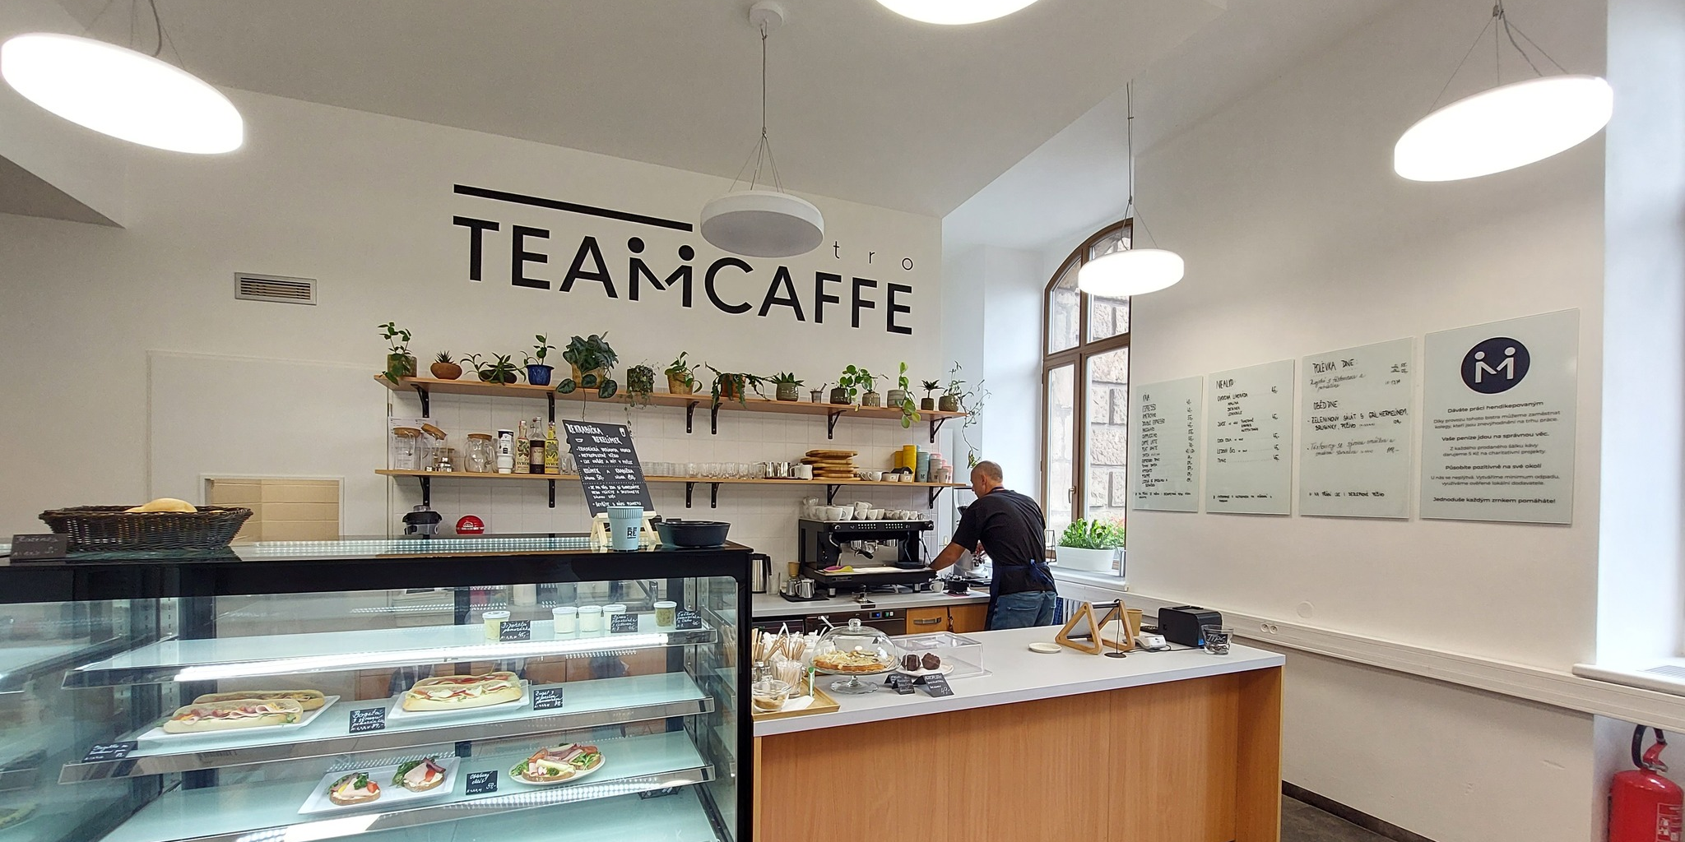
Nájemce a provozovatel kantýny na Krajském úřadě Jihomoravského kraje
              https://zakazky.krajbezkorupce.cz/contract_display_30853.html
DIGITÁLNÍ ZAKÁZKÁŘSKÝ TÝM

Slide 38
Nájemce a provozovatel kantýny
              Kantýna je primárně navržena pro využívání pracovníky a návštěvníky Krajského úřadu Jihomoravského kraje, denně se v budově nachází cca 500 - 600 lidí
              Předmět nájmu je koncipován tak, aby po drobném dovybavení byl připraven k okamžitému užívání nájemcem
              Předpokládaným sortimentem kantýny jsou studené a teplé nealkoholické nápoje, čerstvé pekařské a cukrářské výrobky, čerstvé výrobky studené kuchyně, čerstvé saláty a sezónní čerstvé ovoce/zelenina, a to za přijatelné ceny nabízeného sortimentu tak, aby odpovídaly cenám v čase a místě obvyklým, a neodporovaly dobrým mravům
DIGITÁLNÍ ZAKÁZKÁŘSKÝ TÝM

Slide 39
Nájemce a provozovatel kantýny
              Hodnotící kritéria:
              Koncepce provozu kantýny s váhou 70 %
              Nabídková cena s váhou 30 %
Naplnění preferencí zadavatele | Body
Maximální | 70
Velmi dobré | 60
Dobré | 40
Nedostatečné | 20
Minimální/žádné nebo nelze vyhodnotit | 0
DIGITÁLNÍ ZAKÁZKÁŘSKÝ TÝM

Slide 40
Nájemce a provozovatel kantýny
              Preference zadavatele
              Nabízený sortiment
              Zadavatel klade důraz na udržitelnost, sezónnost a regionálnost dodávaného sortimentu
              Zadavatel preferuje pestrý, v čase proměnlivý sortiment – kromě minimálních požadavků zadavatele na sortiment, který musí být k dispozici vždy, je vhodné nabízet různé varianty jídel a nápojů (např. v návaznosti na sezónnost)
              Zadavatel preferuje čerstvé potraviny – např. v případě baget, chlebíčků, salátů apod. preferuje ty vyrobené z čerstvých surovin přímo na místě, nikoli balené
              V případě kávy zadavatel preferuje co nejširší nabídku z hlediska typů nápoje (espresso, cappuccino, caffè latte atd.) i z hlediska různé kvality (a případně cenové úrovně)
DIGITÁLNÍ ZAKÁZKÁŘSKÝ TÝM

Slide 41
Nájemce a provozovatel kantýny
              Ekologicky odpovědné provozování kantýny
              Zadavatel má zájem, aby kantýna byla provozována v souladu s principy ekologického/organického zemědělství
              Zadavatel cílí na minimalizaci obalů a odpadů včetně minimalizace plýtvání potravinami
              Zadavatel klade důraz na podporu místních dodavatelů a produktů - krátké dodavatelské řetězce
              Personální zajištění kantýny
              Zadavatel klade důraz na dostatečné personální zajištění provozu kantýny, jelikož lze předpokládat, že v určitých hodinách (ráno, čas oběda) bude poptávka po službách kantýny výrazně vyšší než ve zbytku otevírací doby. Zadavatel preferuje zajištění plynulého chodu kantýny i v těchto zátěžových částech dne
              Zadavatel preferuje personál, který bude mít zkušenost z provozu obdobného zařízení
DIGITÁLNÍ ZAKÁZKÁŘSKÝ TÝM

Slide 42
Nájemce a provozovatel kantýny
              Aktivní přístup k pracovníkům Krajského úřadu Jihomoravského kraje
              Zadavatel má zájem na tom, aby provozovatel kantýny poskytoval osvětu směrem k zákazníkům související s nabízeným sortimentem, jeho původem, pěstováním, výrobou či kroky směřujícími k omezení plýtvání
              Zadavatel poskytne provozovateli prostor na svém intranetu k možnosti informovat o provozu kantýny, aktuální nabídce atd. a preferuje, pokud bude provozovatel tento prostor aktivně využívat
              Zadavatel stanovil rozsah dokumentu Koncepce provozu kantýny na maximálně 5 normostran + přílohy. V přílohách může uchazeč uvést podrobnější informace o personálu, který bude provoz kantýny zajišťovat, podrobnější popis nabízeného sortimentu včetně složení jednotlivých položek (bagety, chlebíčky, saláty apod.) a případně detailnější informace o svých poddodavatelích
DIGITÁLNÍ ZAKÁZKÁŘSKÝ TÝM

Slide 43
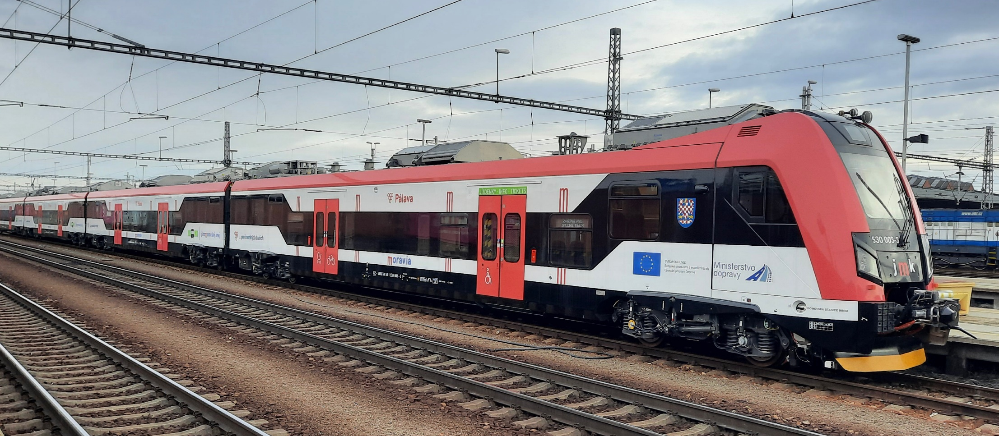
Pořízení nových železničních elektrických jednotek včetně full-service
              https://zakazky.krajbezkorupce.cz/contract_display_8798.html
DIGITÁLNÍ ZAKÁZKÁŘSKÝ TÝM

Slide 44
Pořízení nových vlaků včetně full-servisu
              Nákup nových železničních elektrických jednotek pro provozování veřejné dopravy v režimu závazku veřejné služby na vlakových linkách IDS JMK
              Předmětem veřejné zakázky je rovněž zajištění tzv. full-service pořízených elektrických jednotek - kompletní zajištění oprav, údržby, čištění a provádění jiných činností, které jsou nezbytné pro zajištění řádné disponibility jednotek v bezvadném stavu
              Zadavatel požaduje nákup nových 25 základních jednotek (EMU 310, tj. min. 310 míst k sezení) a 6 posilových jednotek (EMU 140, tj. min. 140 míst k sezení)
DIGITÁLNÍ ZAKÁZKÁŘSKÝ TÝM

Slide 45
Pořízení nových vlaků včetně full-servisu
              Hodnocení nabídek bude provedeno podle jejich ekonomické výhodnosti. Nabídky účastníků budou hodnoceny dle nejnižší nabídkové ceny v Kč bez DPH sestávající z nákladů na pořízení jednotek a full-service pořízených jednotek po dobu 30 let, a to v souladu s následujícím vzorcem:
              Hodnocená veličina H (tj. výsledný parametr k hodnocení) se stanoví podle vzorce:
              H = H1 + H2
              H1 = a * X + b * Y
              H2 = 30 * (a * m * P + b * n * Q)
              Účastník pro účely hodnocení nabídek nabídne hodnoty X, Y, P a Q.
DIGITÁLNÍ ZAKÁZKÁŘSKÝ TÝM

Slide 46
Pořízení nových vlaků včetně full-servisu
              H1 … pořizovací cena jednotek
              H2 … cena full-service za předpokládanou dobu 30 let
              a … požadovaný počet EMU 310 (tj. 25 jednotek)
              b … požadovaný počet EMU 140 (tj. 6 jednotek)
              m …odhadovaný průměrný roční proběh 1 EMU 310, tj. 170 000 km/rok.
              n … odhadovaný průměrný roční proběh 1 EMU 140, tj. 60 000 km/rok.
              X … jednotková pořizovací cena EMU 310 v Kč bez DPH
              Y … jednotková pořizovací cena EMU 140 v Kč bez DPH
              P … jednotkové roční náklady na full-service EMU 310 vztažené na jednotkokm
              Q … jednotkové roční náklady na full-service EMU 140 vztažené na jednotkokm
              Jednotkokm … 1 kilometr, který jednotka ujede s cestujícími v rámci jízdy dle jízdního řádu
DIGITÁLNÍ ZAKÁZKÁŘSKÝ TÝM

Slide 47
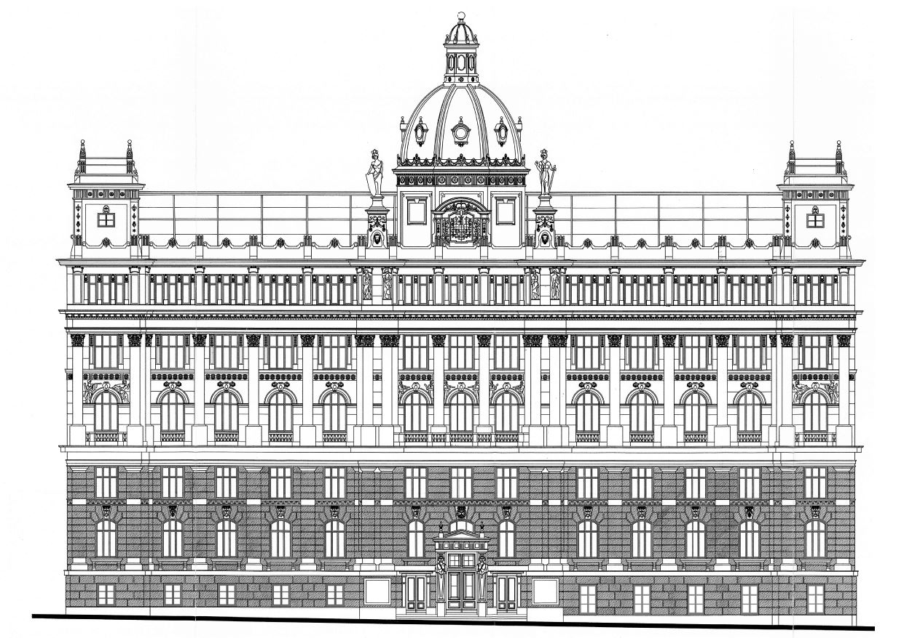
Výměna oken v budově Žerotínovo náměstí 3
              https://zakazky.krajbezkorupce.cz/contract_display_21420.html
DIGITÁLNÍ ZAKÁZKÁŘSKÝ TÝM

Slide 48
Výměna oken v budově Žerotínovo náměstí 3
              Předmětem veřejné zakázky je výměna, oprava nebo repasování stávajících okenních výplní a oprava tří střešních světlíků a provádění servisu a údržby nových dřevěných oken dodaných v rámci zhotovení stavy
              Zadavatel má zájem, aby při realizaci veřejné zakázky:
                došlo v maximální možné míře k materiálovému využití odpadu z demontáže stávajících oken a realizaci stavby
                došlo k omezení spotřeby primárních surovin - využití druhotných surovin, či alespoň surovin z udržitelných zdrojů
                byl minimalizován dopad veškerých prováděných prací na okolí, ať už jde o hluk, prach, vibrace a další negativní vlivy
                byla zajištěna maximální informovanost o způsobech a průběhu realizace stavby včetně naplňování priorit
DIGITÁLNÍ ZAKÁZKÁŘSKÝ TÝM

Slide 49
Výměna oken v budově Žerotínovo náměstí 3
Kritérium | Váha v %
Celková nabídková cena v Kč bez DPH | 65
Kvalita realizace veřejné zakázky | 35
Podkritérium | Maximální počet bodů za podkritérium
Využití odpadu z demontáže | 15
Minimalizace dopadů stavebních prací na okolí | 10
Využití druhotných surovin při realizaci stavby | 10
DIGITÁLNÍ ZAKÁZKÁŘSKÝ TÝM

Slide 50
Výměna oken v budově Žerotínovo náměstí 3
              Využití odpadu z demontáže
                závazky účastníka směřující k materiálovému využití odpadu vzešlého z demontáže stávajících oken a světlíků a dalšího odpadu vzniklého při realizaci stavby
                preference:
                konkrétních závazků (např. 80 % veškerého plastového odpadu bude znovu využito)
                doložených závazků:
                jak bude s odpadem naloženo (např. tak, že jej zpracuje a využije sám účastník, nebo že má účastník navázanou spolupráci s jiným dodavatelem, který odpad zpracuje a využije)
                k jakému účelu bude odpad využit (např. opětovná výroba oken)
DIGITÁLNÍ ZAKÁZKÁŘSKÝ TÝM

Slide 51
Výměna oken v budově Žerotínovo náměstí 3
              Minimalizace dopadů stavebních prací na okolí
                konkrétní opatření, která účastník nabídne k omezení dopadů veškerých negativních vlivů spojených s prováděním stavebních prací za plného provozu KrÚ JMK (hluk, prach, vibrace, zápach, omezení prostoru v konkrétních místech provádění prací – chodby, zasedací místnosti, kanceláře)
                způsob práce s vybouraným odpadem (ukládání, třídění, odvoz) s ohledem na omezený prostor v okolí KrÚ JMK, dopady této činnosti na provoz KrÚ JMK i v okolí KrÚ JMK (např. případná dopravní omezení či uzavírky chodníků)
DIGITÁLNÍ ZAKÁZKÁŘSKÝ TÝM

Slide 52
Výměna oken v budově Žerotínovo náměstí 3
              Využití druhotných surovin při realizaci stavby
                podíl druhotných surovin využitých při realizaci stavby (např. recyklované sklo v nových oknech)
                podíl surovin pocházejících z udržitelných zdrojů (např. dřevo na výrobu oken pocházející z lesů s certifikátem FSC, PEFC či CoC)
                aktivně uplatňovaná politika či strategie účastníka směřující k ochraně životního prostředí
                environmentální systém řízení dle normy ČSN EN ISO 14001 či dle systému EMAS (preference certifikace nezávislou autoritou oproti ostatním možnostem prokázání shody)
DIGITÁLNÍ ZAKÁZKÁŘSKÝ TÝM

Slide 53
Výměna oken v budově Žerotínovo náměstí 3
              Způsob hodnocení
                významný přínos k naplnění priorit zadavatele - nabídka obsahuje konkrétní závazky účastníka nad rámec minimálních požadavků zadavatele, které jednoznačně a významně přispívají k naplnění priorit
                přínos nad minimální požadavky – nabídka obsahuje popis postupů a opatření účastníka nad rámec minimálních požadavků zadavatele, které přispívají k naplnění priorit zadavatele, ale neobsahuje konkrétní závazky účastníka, nebo tyto závazky nemohou být jednoznačně vyhodnoceny jako významný přínos k naplnění priorit zadavatele
                žádný přínos nad minimální požadavky – účastník nenabízí žádné nebo jen minimální vylepšení nad rámec minimálních požadavků zadavatele nebo je jeho nabídka příliš obecná bez možnosti vyhodnotit konkrétní přínosy nabízených postupů pro naplnění priorit zadavatele
DIGITÁLNÍ ZAKÁZKÁŘSKÝ TÝM

Slide 54
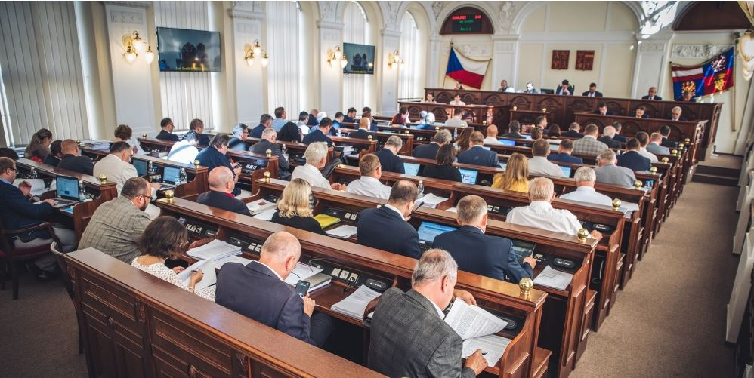
Aplikace pro elektronická jednání RJMK a ZJMK
              https://zakazky.krajbezkorupce.cz/contract_display_34435.html
DIGITÁLNÍ ZAKÁZKÁŘSKÝ TÝM

Slide 55
Aplikace pro elektronická jednání RJMK a ZJMK
              Předmětem veřejné zakázky je provedení díla spočívajícího v implementaci, nastavení a provozu uceleného informačního systému pro elektronické zpracování materiálů do orgánů Objednatele (Rady Jihomoravského kraje, Zastupitelstva Jihomoravského kraje, komisí rady, výborů zastupitelstva a případných dalších obdobných orgánů rady a zastupitelstva) s vazbou na hlasovací zařízení
Kritérium | Váha v %
Nabídková cena | 50
Uživatelská přívětivost nabízeného plnění | 50
DIGITÁLNÍ ZAKÁZKÁŘSKÝ TÝM

Slide 56
Aplikace pro elektronická jednání RJMK a ZJMK
              Zadavatel bude hodnotit uživatelskou přívětivost nabízeného plnění (tj. pomyslnou jednoduchost práce s nabízeným systémem, resp. jeho dílčími částmi), což má pro zadavatele vysokou vypovídací hodnotu o kvalitě plnění, neboť zadavatel sleduje mj. to, aby pořízením předmětu plnění došlo na jeho straně k ulehčení administrativní zátěže a administrativních procesů
              Zadavatel bude hodnotit nabídky na základě video návodů/video ukázek doložených v nabídce, které budou zachycovat definované procesy včetně dílčích kroků
              Video návody/video ukázky budou zpracovány v reálném čase, tj. nebudu urychleny, zpomaleny či jinak upraveny
              Na základě video návodů/video ukázek bude hodnoceno, jakým způsobem jsou jednotlivé procesy („scénářová“ zadání vymezená zadavatelem) uskutečněny a na základě toho bude vyhodnocena uživatelská přívětivost daného systému
DIGITÁLNÍ ZAKÁZKÁŘSKÝ TÝM

Slide 57
Aplikace pro elektronická jednání RJMK a ZJMK
              Uživatelská přívětivost se bude hodnotit z pohledu efektivity jednotlivých procesů, jejich intuitivnosti a přehlednosti
              Efektivnějším systémem se rozumí systém, který zvládne zpracovat jednotlivé „scénářové“ zadání v kratším čase (i při zohlednění úkonů, které provádí sám systém na základě jednotlivých vstupů od uživatelů); a bude vyžadovat méně součinnosti (aktivity, úkonů) ze strany uživatelů (tj. bude mít co nejvíce jednotlivých kroků automatizovaných do té míry, že nebude vyžadován zásah/aktivita ze strany uživatele systému); u jednoho ze scénářů bude v rámci této kategorie hodnocena i kvalita nápovědy, když zadavatel za efektivnější systém nápovědy považuje více ilustrativní, jehož uživatelé jsou v co největší množině případů schopni otázky/nejasnosti vyřešit prostřednictvím nápovědy bez kontaktování jiných zaměstnanců zadavatele anebo podpory provozu systému
              Intuitivnějším systémem se rozumí systém, jehož procesy jsou seřazeny do logické struktury, díky které budou běžní uživatelé snáze schopni poznat, jaký krok má organicky a logicky následovat
              Přehlednějším systémem se rozumí systém, jehož uživatelské rozhraní je navrženo (v úrovni designu) tak, že se v něm běžní uživatelé budou schopni snáze pohybovat a orientovat (tj. nalézt jednotlivé relevantní ikony, příkazové řádky, atd.)
DIGITÁLNÍ ZAKÁZKÁŘSKÝ TÝM

Slide 58
Aplikace pro elektronická jednání RJMK a ZJMK
              Efektivita, intuitivnost a přehlednost bude hodnocena na následující bodové stupnici:
              5 bodů – systém je nadstandardně efektivní, intuitivní anebo přehledný
              Nadstandardně efektivní systém umožní uživatelům rychle a s minimálním úsilím dosáhnout požadovaných výsledků, zatímco automatizuje rutinní úkoly a optimalizuje workflow tak, aby bylo dosaženo maximální produktivity (tj. množství zpracovaných úkolů) za co nejkratší čas. Systém představuje zásadní časovou úsporu oproti stávajícím pracovním procesům u zadavatele
              Nadstandardní intuitivnost znamená, že systém je navržen tak, že uživatelé instinktivně rozumí jeho funkcím a postupům bez potřeby hlubší orientace. Jeho struktura a funkce zcela odpovídají očekáváním běžných uživatelů, což umožňuje snadné a přirozené používání (tj. navazující kroky jsou v rozhraní umístěny blízko sebe)
              Nadstandardní přehlednost chápe zadavatel tak, že všechny informace a funkce systému jsou snadno viditelné, jasně označené a logicky uspořádané. Běžní uživatelé budou schopni rychle nalézt to, co potřebují, bez zbytečného hledání nebo zkoumání
DIGITÁLNÍ ZAKÁZKÁŘSKÝ TÝM

Slide 59
Aplikace pro elektronická jednání RJMK a ZJMK
              3 body – systém je standardně efektivní, intuitivní anebo přehledný
              Standardně efektivní systém splňuje základní očekávání uživatelů a umožňuje jim dosáhnout požadovaných výsledků s přijatelným množstvím kroků (kliků) a úsilí, aniž by často narazili na překážky nebo zbytečné komplikace; systém disponuje rovněž očekávatelnou mírou automatizace, která nepředstavuje překážku v realizaci úkonů, ale zároveň nepřináší zásadní úsporu času anebo součinnosti na straně uživatelů systému. Systém představuje jen dílčí časovou úsporu oproti stávajícím pracovním procesům u zadavatele
              Standardní intuitivnost znamená, že systém je srozumitelný pro většinu uživatelů, ale může vyžadovat hlubší orientaci nebo nutnost dalších zaškolení pro efektivní využití. Běžní uživatelé obvykle chápou hlavní funkce, i když mohou občas narazit na nejasnosti
              Standardní přehledností disponuje dle zadavatele systém, který nabízí uspořádání a design, který splňuje základní očekávání běžných uživatelů. Většina informací je přístupná, avšak mohou existovat občasné nejasnosti nebo nekonzistence v uspořádání, které představují překážku v nerušené orientaci v daném systému
DIGITÁLNÍ ZAKÁZKÁŘSKÝ TÝM

Slide 60
Aplikace pro elektronická jednání RJMK a ZJMK
              1 bod – systém je podprůměrně efektivní, intuitivní anebo přehledný
              Podprůměrně efektivní systém často vyžaduje od uživatelů nadměrné kroky (kliky, neautomatizované mezikroky vyžadující součinnost uživatele) nebo úsilí k dosažení požadovaných výsledků, má minimum automatizovaných procesů (které časově prodlužují dokončování jednotlivých úkonů) a může zahrnovat časté překážky nebo chyby, které zpomalují nebo komplikují práci. Systém je na stejné úrovni anebo ještě méně efektivní než stávající pracovní procesy u zadavatele
              Podprůměrná intuitivnost dle zadavatele znamená, že uživatelé často zjišťují, že systém je těžko pochopitelný, jeho funkce nebo postupy nejsou logické nebo neodpovídají běžným očekáváním uživatelů, což může často vyžadovat externí pomoc nebo podporu
              Podprůměrnou přehlednost chápe zadavatel tak, že systém má nepřehlednou až chaotickou strukturu, což ztěžuje běžným uživatelům nalézt potřebné informace nebo funkce. Může docházet k zbytečnému hledání a zkoumání kvůli nejasně označeným nebo špatně uspořádaným prvkům
DIGITÁLNÍ ZAKÁZKÁŘSKÝ TÝM

Slide 61
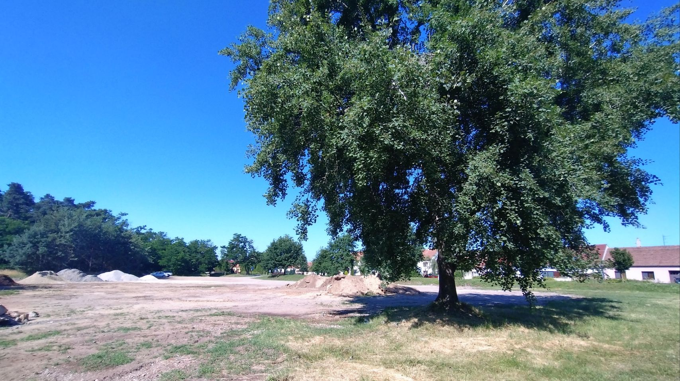
DZR Rohatec

Slide 62
DZR Rohatec
              Vybudování architektonicky, technologicky a energeticky kvalitní a efektivní stavby šetrné ke svému okolí i k uživatelům – klientům, personálu, návštěvníkům s nízkými provozními náklady a využíváním obnovitelných zdrojů energie při provozu
              Zpracování kompletní projektové dokumentace, výstavba, poskytování služeb energetického managementu budovy během prvních 3 let provozu, provozní záruky za dosažení vybraných cílových parametrů a finanční kompenzace pro případ nesplnění

Slide 63
DZR Rohatec
              Jednací řízení s uveřejněním kombinované s architektonickou soutěží
              Zadávací podmínky zpracované v souladu se Soutěžním řádem České komory architektů
              V části architektonického řešení anonymní hodnocení nabídek odbornou, nezávislou, předem známou porotou
              Předběžné tržní konzultace – hromadné k představení projektu, individuální ke zjištění/ověření informací od dodavatelů
DIGITÁLNÍ ZAKÁZKÁŘSKÝ TÝM

Slide 64
DZR Rohatec
Kritérium | Váha v %
Architektonická kvalita řešení | 50
Celková nabídková cena | 30
Energetická a technologická kvalita řešení | 20
DIGITÁLNÍ ZAKÁZKÁŘSKÝ TÝM

Slide 65
DZR Rohatec
Název podkritéria | Předmět hodnocení v rámci podkritéria | Maximální počet bodů v rámci podkritéria
Celková urbanistická-architektonická kvalita řešení | Kvalita a vhodnost navrženého urbanistického a architektonického řešení: Lépe bude hodnocená nabídka, která vytvoří funkční architektonický celek vhodně začleněný do kontextu obce a řešeného území. Dále bude hodnocena architektonická kvalita návrhu objektu. Soulad mezi funkčností, konstrukčním hospodárném řešení a estetickou kvalitou návrhu s ohledem na soudobá, neotřelá, inspirativní řešení umožňující dlouhodobou životnost navrhované stavby. Dále bude hodnoceno umístění staveb na pozemku jejich proporce a členění tak, aby vznikala vyvážená souhra vnitřních a vnějších prostor. Řešení krajinářské stavby: Lépe bude hodnocená nabídka, která doplňuje výraz objektů o udržitelnou a lokálně vhodně zvolenou vegetaci, povrchy a členění terénu a vytvoří atraktivní a využitelná venkovní prostranství a cesty. | 10
DIGITÁLNÍ ZAKÁZKÁŘSKÝ TÝM

Slide 66
DZR Rohatec
Provozní vazby a dispoziční řešení | Přiměřenost a vhodnost exteriérových vazeb: Lépe bude hodnocená nabídka, která bude mít dobrou dopravní a pěší obslužnost - dostupnost vstupů a vjezdů do objektu navazující na venkovní plochy, zásobování, parkování a veřejné komunikace. Přiměřenost a vhodnost provozního řešení budovy: Lépe bude hodnocená nabídka, jejíž dispoziční řešení je efektivní z hlediska podlahových ploch a vzájemných provozních vazeb a nevytváří kolizní provozní konflikty a křížení. Řešení společných prostor, zázemí a chodeb: Lépe bude hodnocená nabídka, která vytváří kvalitní a různorodé vnitřní prostředí a zajímavá prostorová propojení. Řešení ubytovacích jednotek: Lépe bude hodnocená nabídka, která nabízí vysokou úroveň denního světla, flexibilitu dispozice a zároveň dobrou vazbu a dostupnost dalších provozů. | 5
DIGITÁLNÍ ZAKÁZKÁŘSKÝ TÝM

Slide 67
DZR Rohatec
Konstrukční a materiálové provedení | Přiměřenost a vhodnost stavebně konstrukčního řešení a detailu stavby: Lépe bude hodnocená nabídka, jejíž konstrukce bude zvolená přiměřeně s ohledem na funkci budovy a flexibilitu provozu. Vhodnost zvolených materiálů a povrchů: Lépe bude hodnocená nabídka, která volí soudobé trvanlivé materiály s vysokou estetickou hodnotou. Zároveň bude lépe hodnocená taková nabídka, která využívá udržitelných materiálů. Vhodnost zvolených prvků venkovních i vnitřních: Lépe bude zvolená taková nabídka, která vhodně kombinuje originální a trvanlivé prvky a vhodně je doplní je prvky typovými. | 5
Naplnění požadavků zadání a míra zapracování připomínek | Předběžná nabídka (1. fáze architektonické soutěže) - Naplnění požadavků zadání, zejména stavebního programu: Nabídka bude hodnocená dle míry naplnění požadavků zadání. Nabídka (2. fáze architektonické soutěže) - Naplnění požadavků zadání, zejména stavebního programu: Nabídka bude hodnocená dle míry naplnění požadavků zadání. Pochopení a míra zapracování připomínek poroty a zadavatele poskytnutých účastníkům po 1. fázi: Lépe bude hodnocená nabídka, která vhodně zapracovala připomínky k návrhu. | 5
DIGITÁLNÍ ZAKÁZKÁŘSKÝ TÝM

Slide 68
DZR Rohatec
Body budou v rámci podkritérií, ve kterých je možné získat max. 5 bodů přidělovány na škále 1-3-5 bodů a v rámci podkritéria, ve které je možné získat max. 10 bodů na škále 4-7-10 bodů
Nabídky budou hodnocené subjektivně, dle profesních a odborných zkušeností poroty
DIGITÁLNÍ ZAKÁZKÁŘSKÝ TÝM

Slide 69
DZR Rohatec
Název podkritéria | Minimální a cílová hodnota definovaného rozmezí hodnocení a vysvětlení pojmů | Váha podkritéria
Úspora primární neobnovitelné energie | Minimální požadavek Ep_{N,A} = 0,80 . E_{R} (0 %) Cílová hodnota Ep_{N,A} = 0,60 . E_{R} (100 %) Ep_{N,A}…Primární energie z neobnovitelných zdrojů energie za rok, vypočtená a E_{R}...Primární energie z neobnovitelných zdrojů energie za rok referenční budovy dle požadavků platných pro novou budovu s téměř nulovou spotřebou energie od 1.1.2022 Výpočet se řídí se pravidly pro zpracování průkazu energetické náročnosti budovy v souladu s vyhl. 264/2020 Sb. a s využitím okrajových podmínek výpočtu dle ČSN 730331-1:2020, v odůvodněných případech jinak | 30 %
DIGITÁLNÍ ZAKÁZKÁŘSKÝ TÝM

Slide 70
DZR Rohatec
Úspora finančních nákladů za energie na vytápění a přípravu teplé vody | Minimální požadavek CFD,A,H+W = 0,8 . CFR,A,H+W (0 %) Cílová hodnota CFD,A,H+W = 0,3 . CFR,A,H+W (100 %) CFD,A,H+W...Roční předpokládané a garantované náklady na vytápění a přípravu teplé vody navrhovaného stavu budovy CFR,A,H+W...Roční předpokládané náklady na vytápění a přípravu teplé vody referenční budovy | 35 %
Úspora finančních nákladů díky produkci a spotřebě elektrické energie z fotovoltaické elektrárny | Minimální požadavek Q_{D,A,PV} = 20 MWh/rok (0%) Cílová hodnota Q_{D,A,PV} = 100 MWh/rok (100%) Q_{D,A,PV}…Roční předpokládané a garantované využití produkce elektrické energie fotovoltaické elektrárny v budově | 35 %
DIGITÁLNÍ ZAKÁZKÁŘSKÝ TÝM

Slide 71
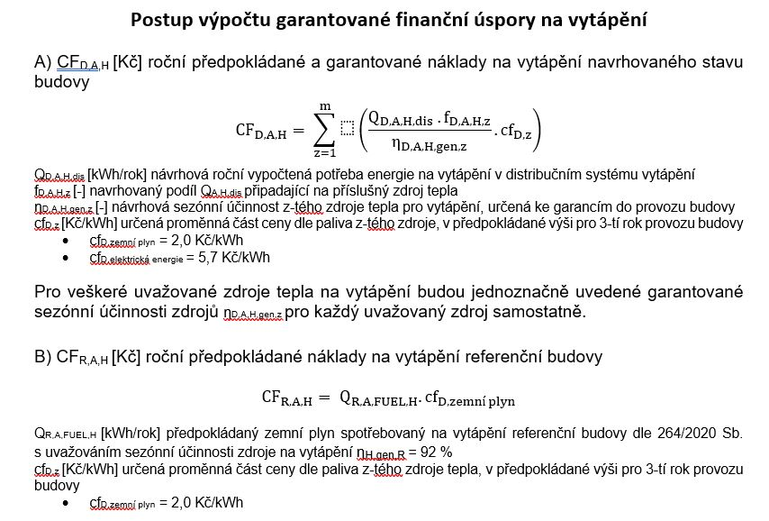
DZR Rohatec
DIGITÁLNÍ ZAKÁZKÁŘSKÝ TÝM

Slide 72
Operativní leasing osobních vozidel 2021
Druh VZ | Služby, nadlimitní JŘSU (navazující na zrušené nadlimitní OŘ)
Popis VZ | Předmětem plnění je zajištění operativního leasingu osobních vozidel (v režimu full service) na období 48 měsíců. S vybraným dodavatelem bude uzavřena rámcová dohoda dle § 131 a násl. ZZVZ
Předpokládaná hodnota VZ | 70 mil. Kč bez DPH (pouze náklady hrazené zadavatelem dodavateli, nikoliv celé LCC)
Metoda zadání | Celkové náklady životního cyklu (LCC)
Celkové náklady životního cyklu (LCC) | Výpočet nákladů na PHM | Kombinovaná spotřeba vozidla dle WLTP*předpokládaný počet km za dobu nájmu/100*cena za litr PHM dle ČSÚ
 | Environmentální externality (CO2, NOx, NMHC a pevné částice) | Kombinované emise (CO2, NOx, NMHC a pevné částice) vozidla dle WLTP*předpokládaný počet km za dobu nájmu*dvojnásobek ze silniční dopravy dle Přílohy č. 5 Nařízení vlády č. 173/2016 Sb., o stanovení zadávacích podmínek pro VZ na pořízení silničních vozidel
 | Další složky LCC | Cena full service operativního leasingu, zohlednění nákladů vícenajetých a méněnajetých km
DIGITÁLNÍ ZAKÁZKÁŘSKÝ TÝM

Slide 73
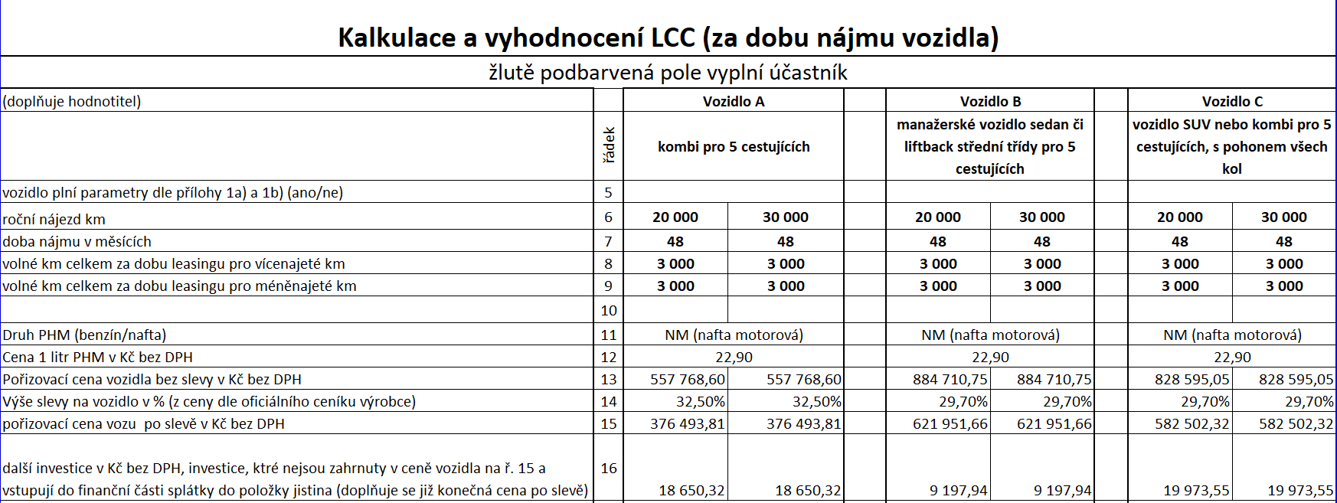
Nabídka
DIGITÁLNÍ ZAKÁZKÁŘSKÝ TÝM

Slide 74
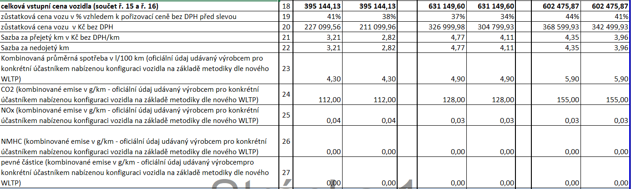
Nabídka
DIGITÁLNÍ ZAKÁZKÁŘSKÝ TÝM

Slide 75
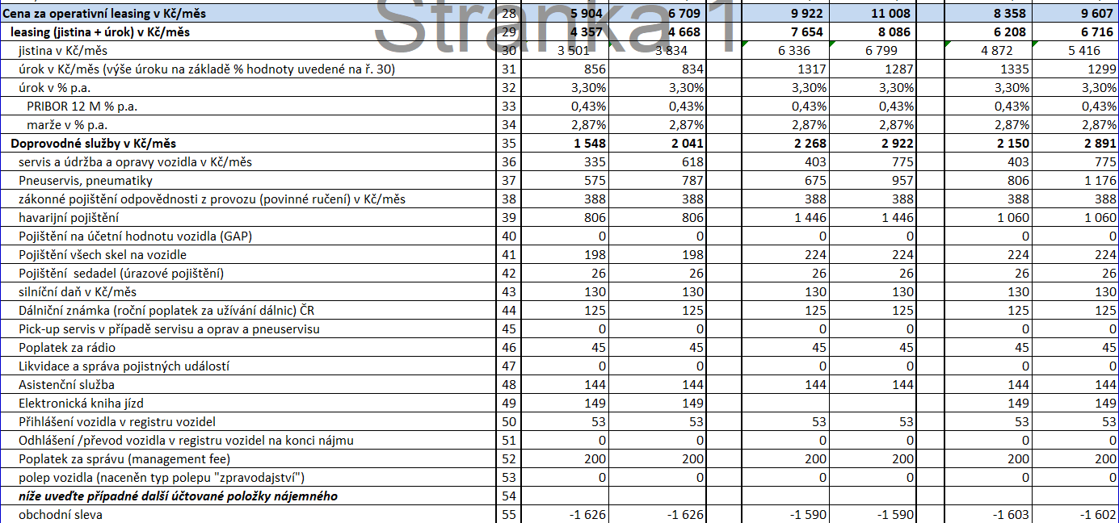
Nabídka
DIGITÁLNÍ ZAKÁZKÁŘSKÝ TÝM

Slide 76
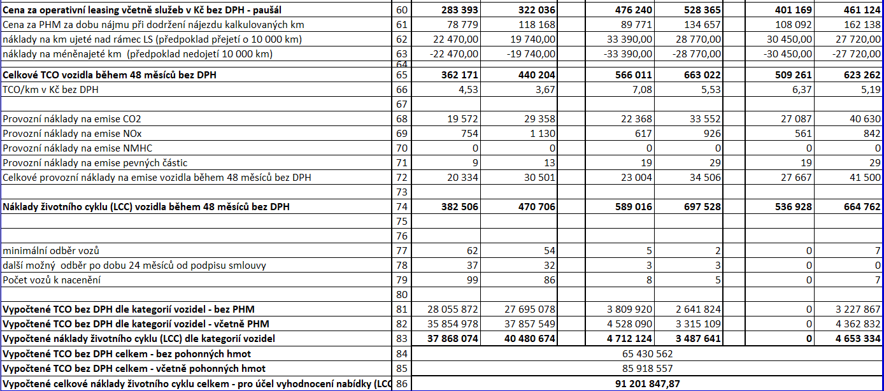
Nabídka
DIGITÁLNÍ ZAKÁZKÁŘSKÝ TÝM

Slide 77
  Děkuji za pozornost
  Martin Hadaš Jakub Váňa
  hadas@muni.cz VANA.JAKUB@kr-jihomoravsky.cz

